Slide 1


Slide 2

1. Proposición de valor
2. Modelo de ingresos
3. Oportunidad en el mercado
4. Entorno competitivo
5. Ventaja competitiva
6. Estrategia de mercado
7. Desarrollo organizacional
8. Equipo gerencial

Slide 3

Elemento central que define la forma en que el producto o servicio ofrecido por una empresa, satisface las necesidades de los clientes.
Desde el punto de vista del consumidor incluye: personalización de la oferta, reducción de los costos de búsqueda y de descubrimiento de precios, facilitación de las transacciones.

Slide 4
Describe cómo la empresa obtendrá ingresos, producirá ganancias y un rendimiento aceptable sobre el capital invertido.

Slide 5

Modelo de catálogo web.
Venta de información u otro contenido digital.
Modelo apoyado en la publicidad.
Modelo mixto de publicidad y suscripción.
Modelo de comisión por transacción.
Modelo de ingresos de comisión por servicios.

Slide 6
Se basa en el modelo de ventas por catálogo mediante pedidos por correo, el cual data de hace 100 años atrás.
El vendedor establece una imagen de marca que transmite calidad y bajo costo, luego usa esa fortaleza de imagen para vender por catálogos impresos enviados por correo a compradores potenciales.
Los compradores colocan el pedido por correo o haciendo una llamada telefónica gratuita.
Llevándolo a la web, se reemplaza la distribución del catálogo impreso por información en su web site.
Los clientes pueden comprar en el sitio web o telefónicamente.

Slide 7

Se trata de empresas con propiedad intelectual o derechos sobre ella.
Propiedad intelectual: todas las formas de expresión humana que pueden ser colocadas en un medio tangible como texto, CDs o la Web.
Ejemplos: Spotify, Lexis Nexis que es una herramienta legal en línea con información empresarial, gubernamental, noticias y recursos para bibliotecas académicas.
Muestra casos en tribunales, leyes, bases de datos de patentes y regulaciones tributarias.
Es muy utilizada por abogados.

Slide 8
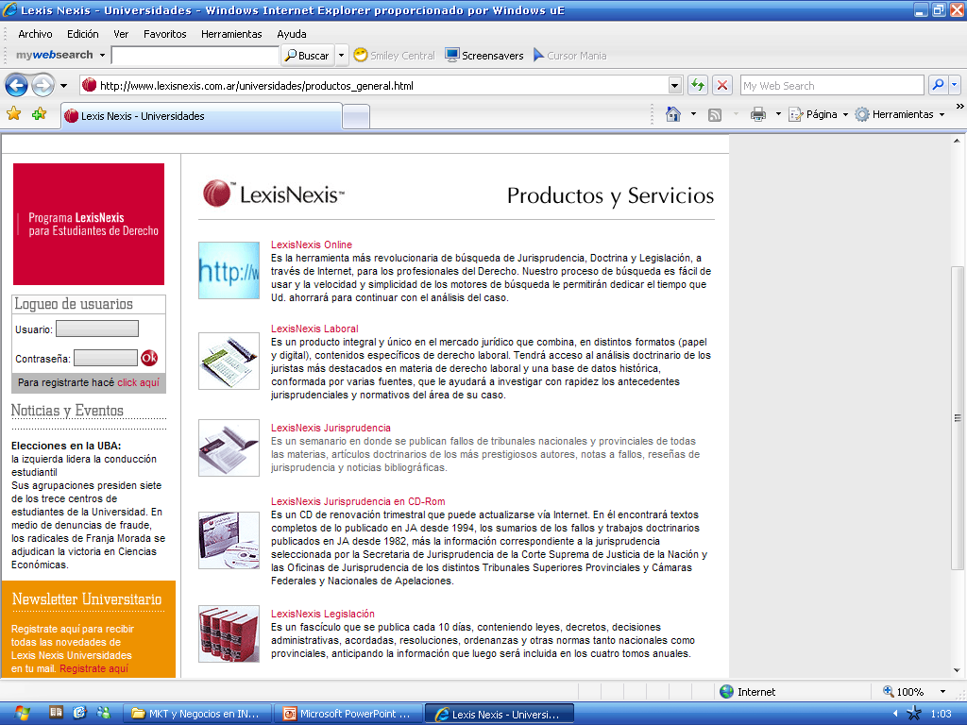

Slide 9

La Enciclopedia Británica es un muy buen ejemplo de una empresa que transfirió su marca a la web. Sus comienzos datan de 1768 como una lista de preguntas frecuentemente planteadas (FAQ, frequently asked questions).
Empezó a operar en la web con dos propuestas:
1- Británica Internet Guide: ayuda gratuita de navegación en la web que clasificaba y calificaba los sitios web cargados de información.
2 – Encyclopedia Británica Online: estaba disponible pagando una suscripción o como parte del cd de la Enciclopedia Británica.
Se utilizó el sitio gratuito para atraer usuarios al sitio de suscripción.

Slide 10

En 1999 dada la baja cantidad de suscripciones se transformó en un sitio gratuito solventado por anunciantes, el primer día tuvo más de 15 millones de visitantes.
Luego de dos años de tratar de obtener ganancias usando este modelo, la publicidad decreció. En 2001, retomó el modelo mixto ofreciendo resúmenes gratuitos de artículos de la enciclopedia y al Merriam-Webster´s Dictionary en la web con el texto completo de la enciclopedia disponible por una suscripción de 50 dólares anuales.

Slide 11
El sitio web ofrece contenido, servicios y/o productos y también provee un espacio para publicidad, por la que recibe un pago de sus anunciantes.
La adherencia es un elemento crítico para crear una presencia que atraiga a los publicistas.
La pegajosidad (stickness) de un sitio web es su capacidad para mantener visitantes en él y atraerlos para que vuelvan a visitarlo. Como la gente pasa más tiempo en un sitio pegajoso, está expuesta a más publicidad en los mismos.

Slide 12
Portales Web (sitio que la gente usa como punto de entrada a la web)
YAHOO y GOOGLE son los ejemplos más claros de portales horizontales o generales.
Sailnet es un ejemplo de portal vertical o especializado (todo para la navegación)

Slide 13
Editores de diarios
No está claro si la presencia de los diarios en la web ayuda o no al negocio en conjunto. Puede proporcionar mayor exposición del nombre del diario y mayor audiencia para publicidad pero resta de las ventas de la edición impresa.
Los periódicos que tienen nichos de mercados resultaron más exitosos (diarios especializados en información financiera, El Cronista Comercial, Ambito Financiero).

Slide 14
Sitios de Empleo
Se estima que los ingresos por reclutamiento electrónico excedieron los 40 mil millones de dólares en 2002.
Cuando un visitante busca de acuerdo a su perfil también se podrán obtener empresas que estén interesadas en publicitar para ese tipo de público o interesados.
En gral. incluyen artículos cortos sobre temas de interés para que los visitantes vuelvan.
Ej.: execuzone.com, bumeran.com, zonajobs.com, etc.

Slide 15

Es adoptado por varios diarios y revistas, los suscriptores pagan una tarifa y aceptan un cierto nivel de publicidad (menor al de los sitios sin suscripción).
The New York Times y The Wall Street Journal usan este modelo, el primero tiene una baja tarifa de suscripción para los visitantes que deseen acceder al crucigrama, cobra si se quieren ver artículos con una antigüedad mayor a 1 semana. El segundo, se inclina más a la suscripción, los visitantes pueden ver ciertos artículos pero la mayoría del contenido se reserva para los suscriptores.
Otros ejemplos:
- Agencia Reuters.
- ESPN.

Slide 16
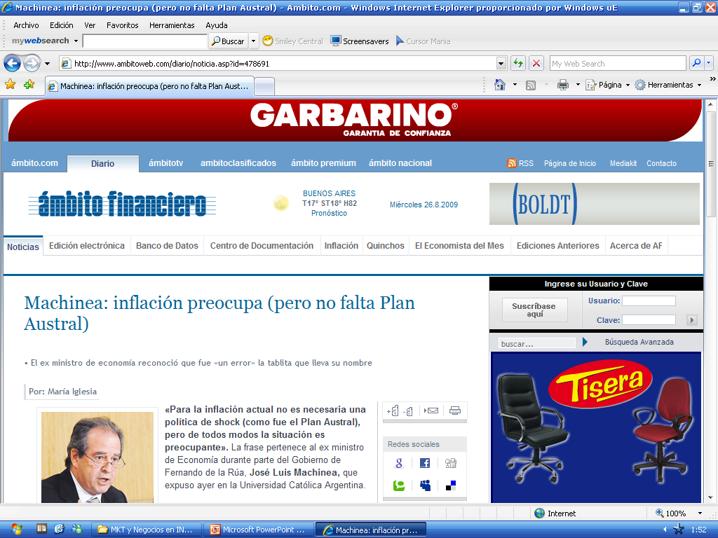

Slide 17

Se basa en que la empresa obtiene una comisión por facilitar o ejecutar una transacción.
Ejemplos:
  eBay.com
  Mercadolibre.com
  Deremate.com

Slide 18

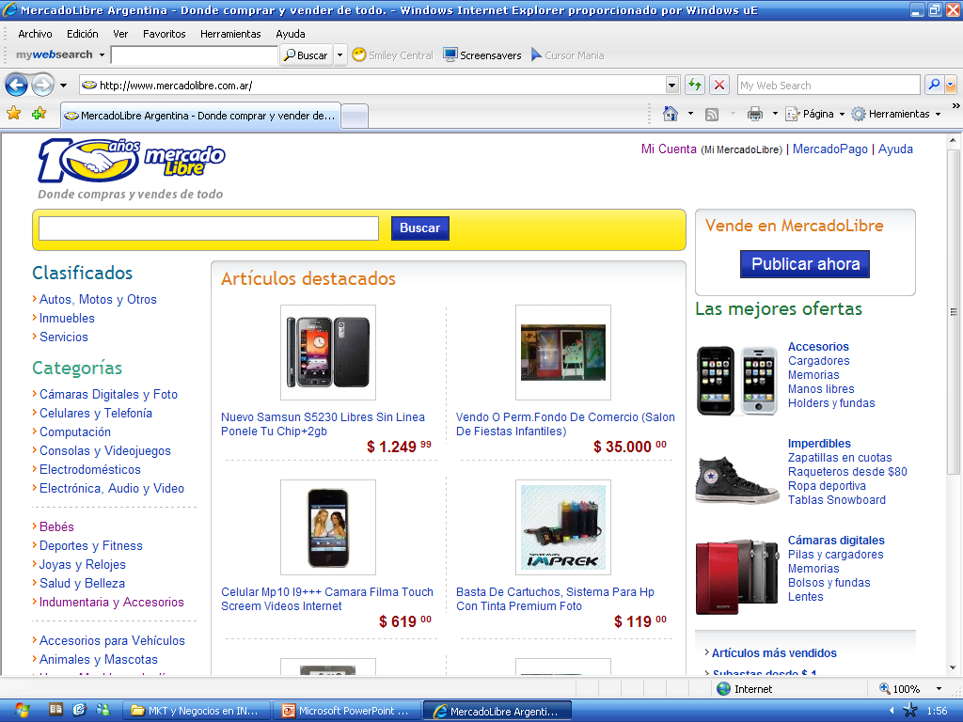

Slide 19

Agentes de viajes: Travelocity, Orbitz (American, Continental, Delta, Northwest y United).
Ventas de automóviles: deautos.com, autofoco.com.
La eliminación de un intermediario en la cadena de valor se llama desintermediación.
La introducción de un nuevo intermediario se llama reintermediación.

Slide 20
Corredores de bolsa (patagon.com).
Corredores de seguros (answer.com)
Venta de tickets para eventos (ticketec.com, ticketmaster, etc.).
Corredores de bienes raíces y préstamos hipotecarios.
Banca y servicios financieros on line.

Slide 21

Abarcan desde juegos y entretenimiento hasta la asesoría financiera y los servicios profesionales de contadores, abogados y médicos.

Slide 22
Se refiere al espacio de mercado objetivo de una empresa y a las oportunidades financieras posibles para esa empresa en ese mercado.
Espacio de mercado (Marketspace): es el área de valor actual o potencial, donde una empresa intenta operar.
Oportunidad realista de mercado: es el ingreso potencial de cada uno de los nichos de mercado en que la empresa espera poder competir.
Mercado de capacitación utilizando software: 70 mil millones de USD. Se divide en capacitación impartida por instructor y la basada en pc. Al nicho que apuntaría una empresa que recién comienza sería al de las pequeñas empresas que necesitan de esta solución dado su bajo costo (6 mil millones de USD)

Slide 23
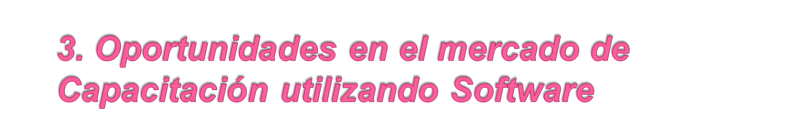
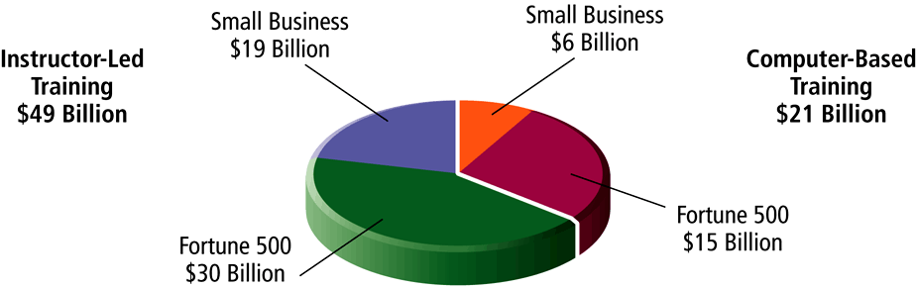
Total mercado entrenamiento = $ 49 B + $ 21 B = 70 mil millones
Oportunidad de mercado para Instructores = $ 49 B
Oportunidad de mercado para PC-Training = $ 21 B

Slide 24

Es el conjunto de otras empresas que venden productos similares y operan en el mismo espacio de mercado.
Está influenciado por:
  Cuántos competidores están activos.
  Qué tamaño tiene la operatoria de los competidores.
  % de participación de mercado de cada uno.
  Cuan rentables son los competidores.
  Cómo fijan el precio de sus productos.

Slide 25
Competidores directos (Rivales): empresas que ofrecen productos o servicios que son similares y los ofrecen en el mismo segmento de mercado.
  Ejemplo : Cuspide.com & Tematika.com (libros)
Competidores indirectos: empresas que pueden estar operando en diferente sector industrial, pero igual compiten indirectamente porque sus productos pueden sustituirse uno por otro.
  Ejemplo: CNN.com & ESPN.com (deportes)

Slide 26

Se obtiene cuando una empresa es capaz de producir una oferta superior, y/o puede llevar esa oferta al mercado a un precio menor que la mayoría o todos sus competidores.
Las empresas desarrollan ventaja competitiva cuando son capaces de obtener un acceso diferencial a algunos factores de la producción que les son negados a sus competidores.
Asimetrías: se dan cuando un participante de un mercado tiene más o mejores recursos (financieros, rrhh, información y/o poder) que los demás.

Slide 27

Los tipos de ventaja competitiva incluyen:
  Ventaja del primer jugador: que resulta de poder ser el primero en operar en un espacio de mercado. Ejemplo: Amazon.
  En muchos casos los pioneros carecieron de recursos complementarios necesarios para apoyar sus ventajas y terminaron fracasando. Los que aprendieron de los errores cometidos por el pionero fueron los competidores líderes luego de un tiempo.
  Recursos complementarios: no están directamente involucrados con la producción del producto pero se requieren para el sostén del éxito (marketing, administración, recursos financieros y reputación).

Slide 28
Los tipos de ventaja competitiva incluyen:
  Ventaja competitiva injusta: se da cuando una empresa desarrolló una ventaja basada en un factor que otras empresas no pueden comprar o adquirir (ejemplo: un nombre de marca, ya que no se puede comprar).
  Mercado perfecto: no hay ventajas competitivas o asimetrías porque todas las empresas tienen el mismo acceso a todos los factores productivos. Son teóricos.
Las empresas apalancan (leverage) sus activos competitivos cuando usan sus ventajas competitivas para lograr mayores ventajas en mercados adyacentes. Ej.: Amazon entrando al negocio minorista de bienes utilizando su base de datos y su expertise en e-commerce.

Slide 29

Es el plan que se prepara y explica con exactitud cómo una empresa planea ingresar a un nuevo mercado y atraer nuevos clientes.

Slide 30

Plan que describe cómo organizará la empresa el trabajo que necesita llevar a cabo.
Es común que se divida en áreas o departamentos funcionales: marketing, soporte al cliente y finanzas, etc..
Pierre Omidyar, fundador de eBay, empezó el sitio para ayudar a sus novia a intercambiar un producto con otros coleccionistas.
Al aumentar el volumen de negocios y no poder administrarlo sólo fue contratando gente con experiencia en empresas, luego se conformaron los departamentos y los administradores de los mismos.

Slide 31

Es el conjunto de empleados de la empresa, cuya función es hacer que el modelo de negocios funcione.
Equipos gerenciales fuertes transmiten credibilidad instantánea a los inversores externos.
Puede darse que un equipo gerencial fuerte no pueda salvar un modelo de negocios débil, pero si debería ser capaz de cambiar ese modelo y redefinir el negocio, si ésto fuera necesario.

Slide 32

Las empresas que tienen outlet y locales minoristas se preocupan de que sus sitios web les alejen ventas de esos canales.
Levi´s tuvo que dejar de vender a través de su sitio web.
El problema se denomina canibalismo porque un canal gana ventas a costa de otro. El sitio web de Levi´s proporciona información de los productos pero invita a los visitantes a adquirirlos en los canales convencionales (minoristas americanos: JCPenney y Macy´s).
En Argentina sigue la misma política.
Maytag, fabricante de aparatos para el hogar, tuvo el mismo problema que Levi Strauss. Tuvo que incorporar a sus distribuidores autorizados y revendedores en el diseño de su web site.

Slide 33

Dos o más empresas unen fuerzas para llevar a cabo una actividad a largo plazo.
Como resultado sus participantes operan en una organización en red.
Amazon.com formó alianzas con ToysUS para vender juguetes en su sitio y con Drugstore.com para vender productos de salud y belleza.

Slide 34

Dell identificó:
Fortalezas: en la venta directa a los clientes y en el diseño de sus pcs que reducían costos.
Debilidades: no tener relaciones con los distribuidores de pcs. Compaq e IBM tenían nombres de marca y reputación de calidad muchos más fuertes

Slide 35

Dell identificó:
Oportunidades: sus clientes se volvían más conocedores de las pcs lo que les permitía especificar por sí solos lo que necesitaban a la hora de comprar. Dell vió a internet como una herramienta de comercialización potencial para aprovechar esta oportunidad.

Slide 36

Estrategia: ofrecer pcs fabricadas según las especificaciones del cliente para ordenarse y venderse vía internet. Así se evitó depender del uso de una red de distribuidores.
Las amenazas de marca y calidad planteadas por Compaq e IBM fueron disminuídas por Dell al ofrecer una calidad percibida superior, porque cada pc estaba hecha a la medida de cada comprador.

